Slide 1
Bài báo cáo Quản lý thư viện
Thành viên: Huỳnh Nguyễn Anh Duy
Võ Chế Bằng
Trần Gia Hy
Trần Văn Nguyễn Tú
T

Slide 2




KHÁI QUÁT
1.
2.
3.
4.
Ngôn ngữ lập trình C
Lý do chọn đề tài
Xây dựng chương trình quản thư viện
Kết luận

Slide 3
Tổng quan về ngôn ngữ C
01

Slide 4
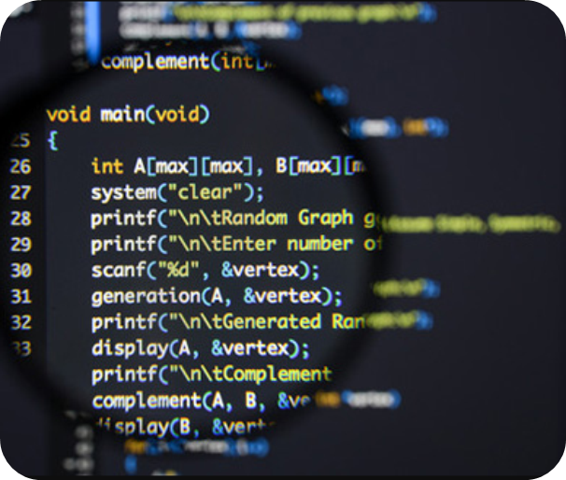
Ngôn ngữ lập trình C
Ngôn ngữ lập trình C là một ngôn ngữ mệnh lệnh được phát triển từ đầu thập niên 1970 bởi Dennis Ritchie để dùng trong hệ điều hành UNIX. Từ đó, ngôn ngữ này đã lan rộng ra nhiều hệ điều hành khác và trở thành một những ngôn ngữ phổ dụng nhất.

Slide 5

Ngôn ngữ lập trình C
Các kiến thức thiết yếu:
Cấu trúc rẽ nhánh
Vòng lặp
Hàm
Struct
Đọc/ghi file
Danh sách liên kết

Slide 6
Lý do chọn đề tài
02

Slide 7
Nước ta hiện nay, việc áp dụng vi tính hóa trong quản lý tại các cơ quan, xí nghiệp, tổ chức đang rất phổ biến và trở nên cấp thiết, bởi ngành nghề nào cũng đòi hỏi con người phải xử lý khối lượng công việc khổng lồ, và những kiến thức, những suy nghĩ, những đào tạo chuyên sâu. Một vấn đề cấp thiết đặt ra trong quản lý là làm thế nào để chuẩn hóa cách xử lý dữ liệu ở những dịch vụ phổ biến như thư viện, chính vì thế chúng em chọn đề tài “Phân tích thiết kế hệ thống quản lý thư viện sách”.

Slide 8
Xây dựng chương trình quản thư viện
03

Slide 9
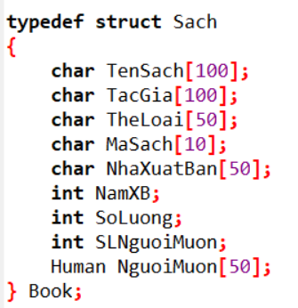
Tạo struct sách
Bao gồm:
Tên sách
Tên tác giả
Thể loại
Mã sách
Tên nhà xuất bản
Năm xuất bản
Số lượng hiện có
Số lượng người mượn
Mảng người mượn có kiểu dữ liệu là Human

Slide 10
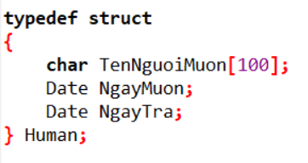
Struct Human
Bao gồm:
Tên người mượn
Ngày mượn
Ngày trả
Struct Human dùng để lưu cá thuộc tính của người mượn sách.

Slide 11
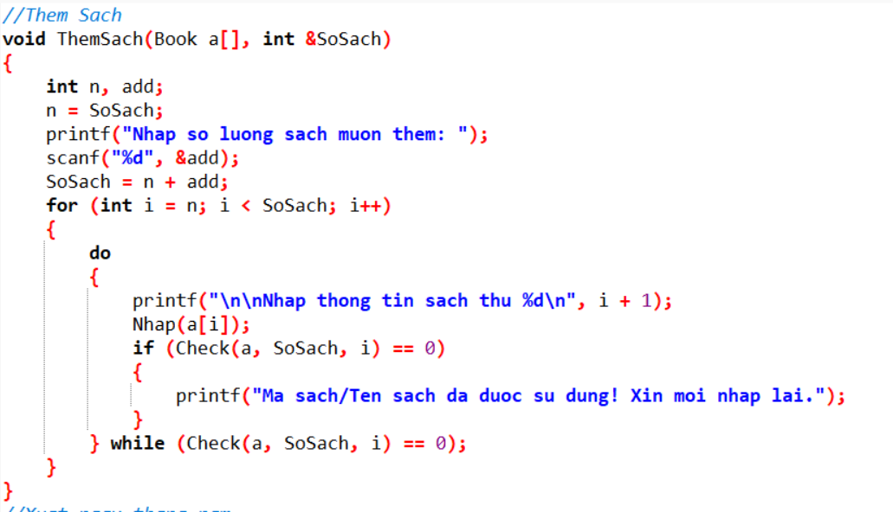
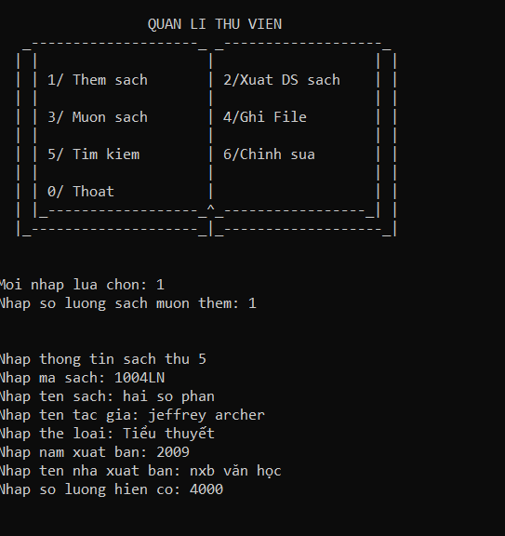
1. Chức năng thêm sách

Slide 12
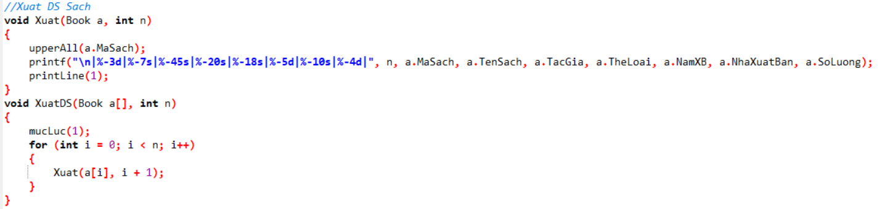
2. Chức năng xuất danh sách

Slide 13
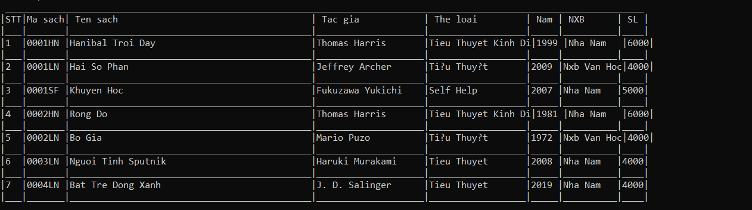

Slide 14
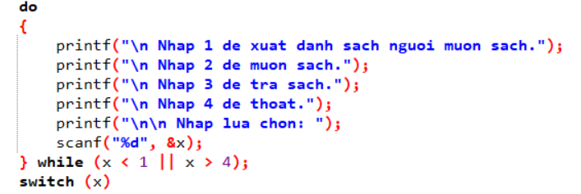
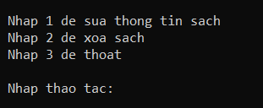
3. Chỉnh sửa
3. Chỉnh sửa

Slide 15
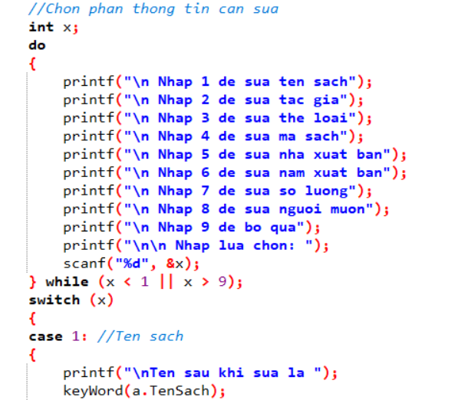
3.1 Chỉnh sửa thông tin sách

Slide 16
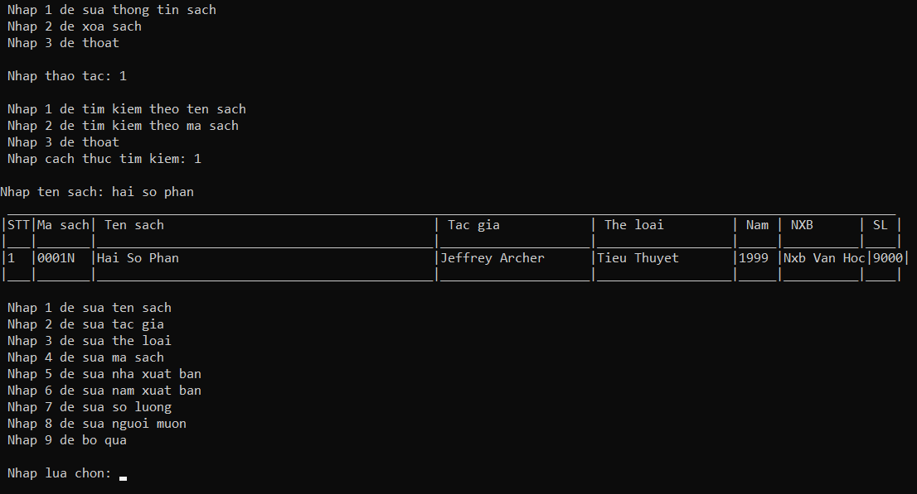

Slide 17
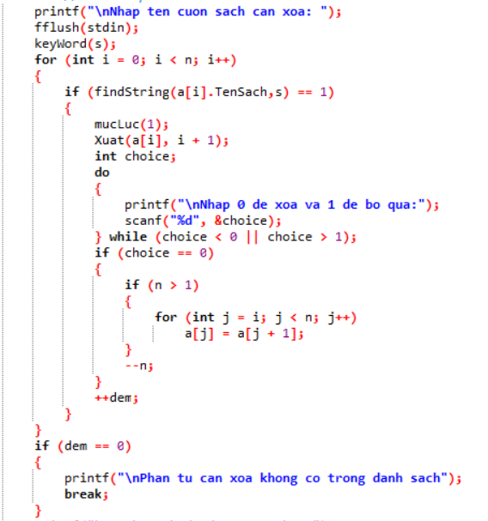
3.2 Xóa sách

Slide 18
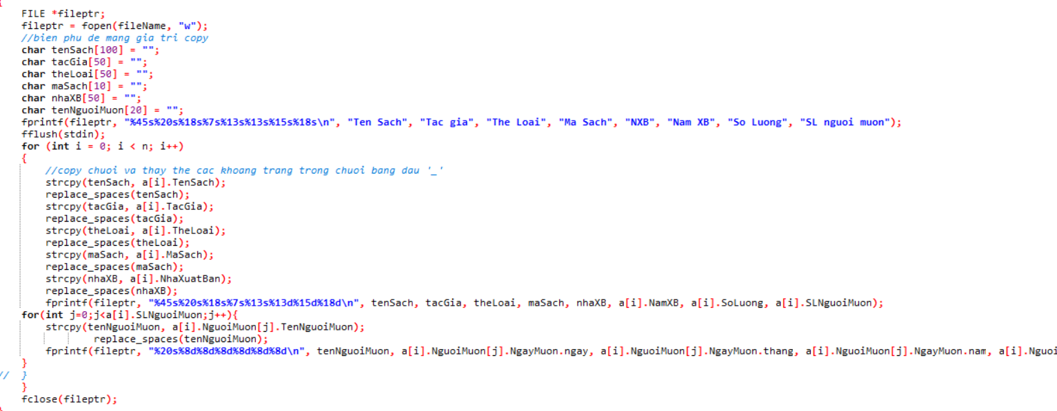
4. Ghi file

Slide 19
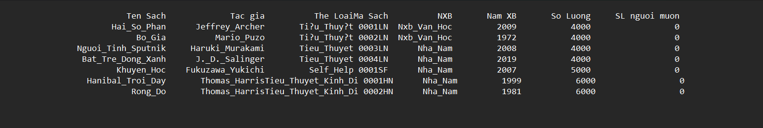
File sau khi được ghi vào

Slide 20
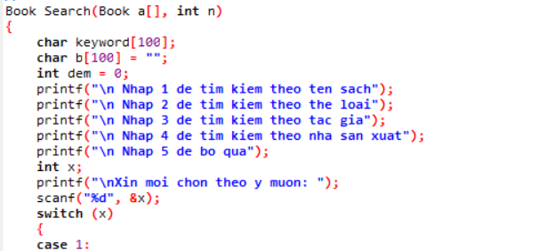
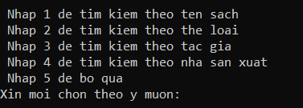
5. Chức năng tìm kiếm thông tin

Slide 21
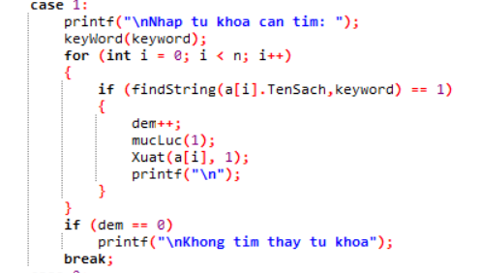
5.1 Tìm theo tên sách

Slide 22
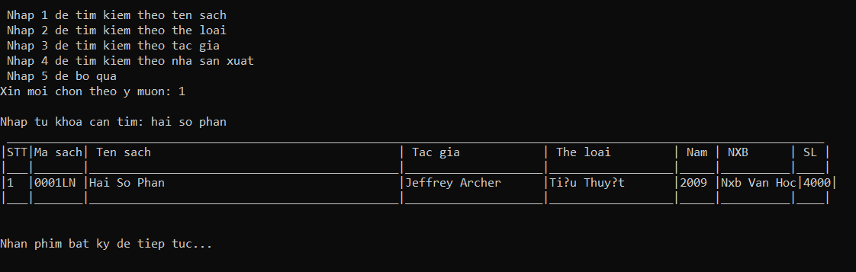

Slide 23
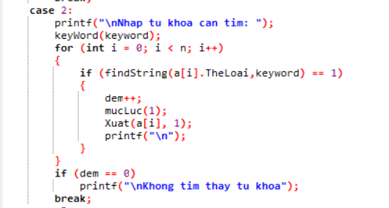
5.2 Tìm theo thể loại

Slide 24
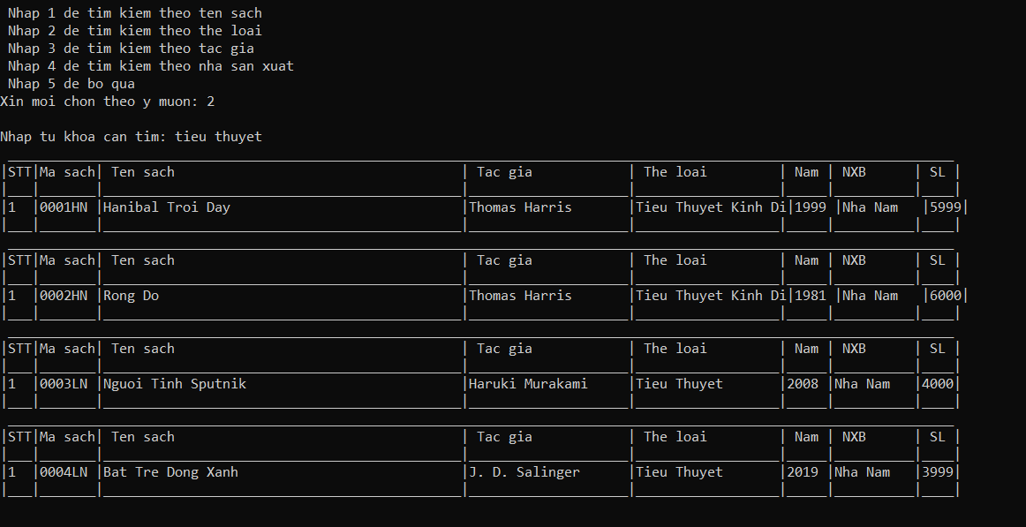

Slide 25
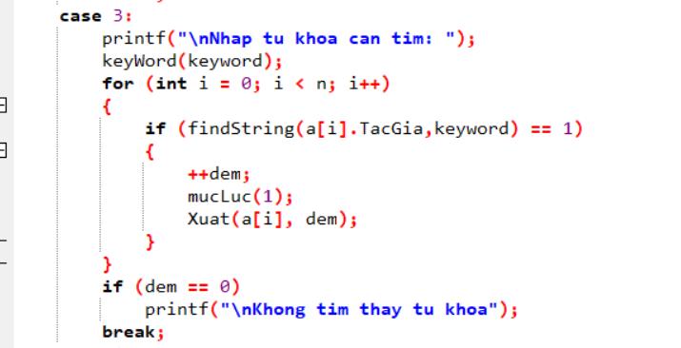
5.3 Tìm theo tác giả

Slide 26
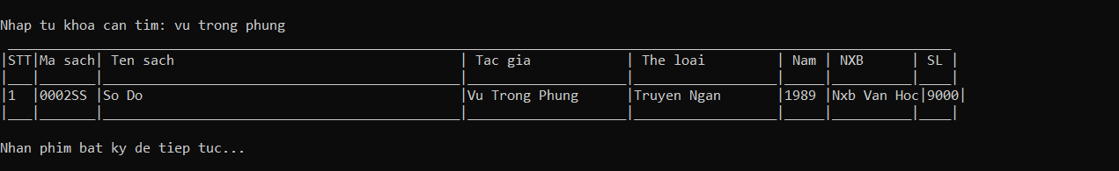

Slide 27
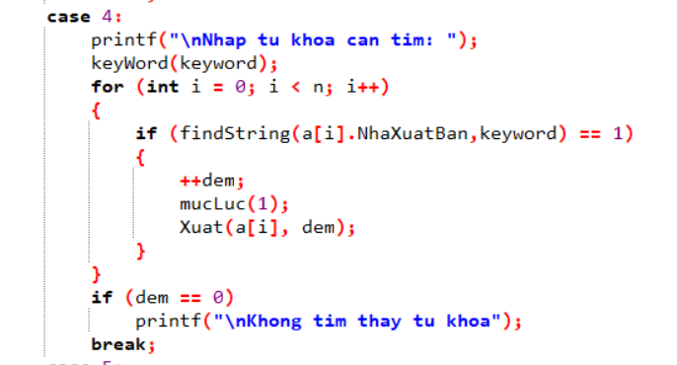
5.4 Tìm theo nhà sản xuất

Slide 28
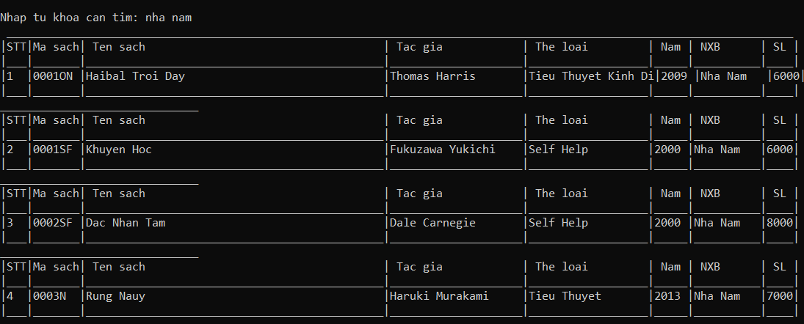

Slide 29
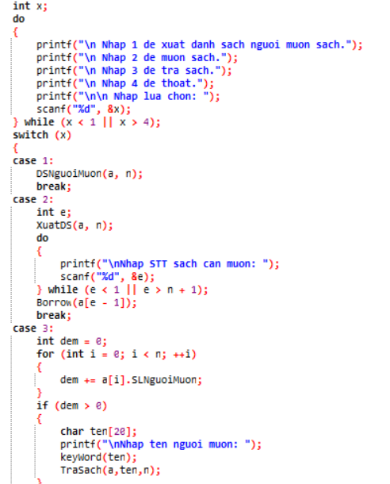
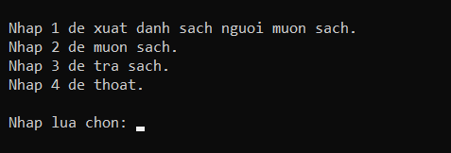
6. Chức năng mượn sách

Slide 30
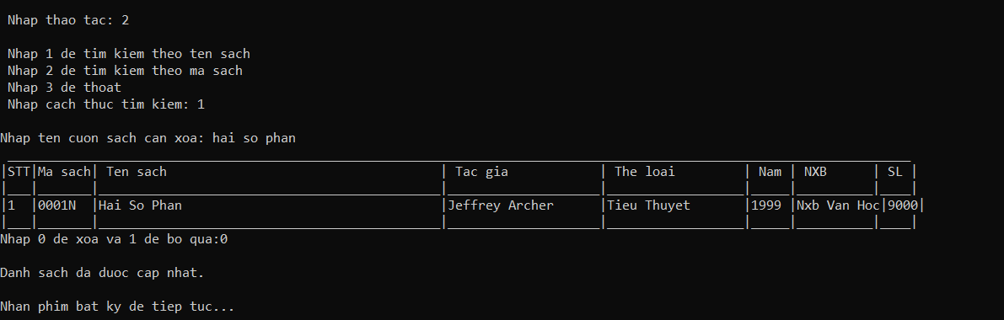

Slide 31
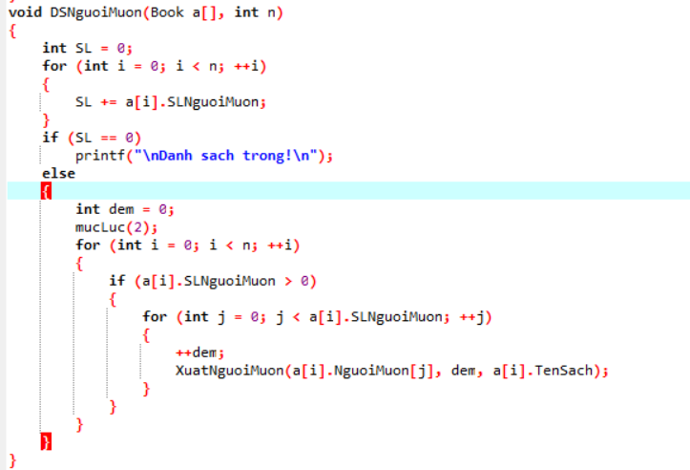
6.1 Xuất danh sách người mượn

Slide 32
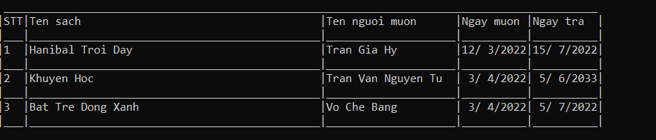

Slide 33
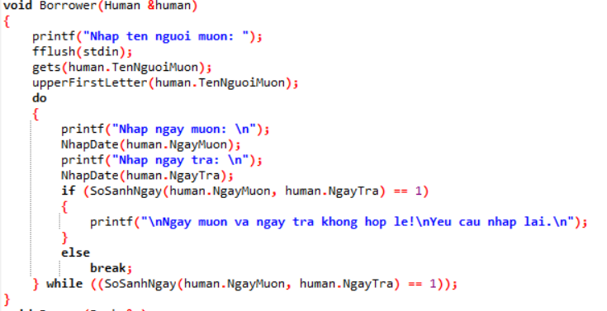
6.2 Mượn sách

Slide 34
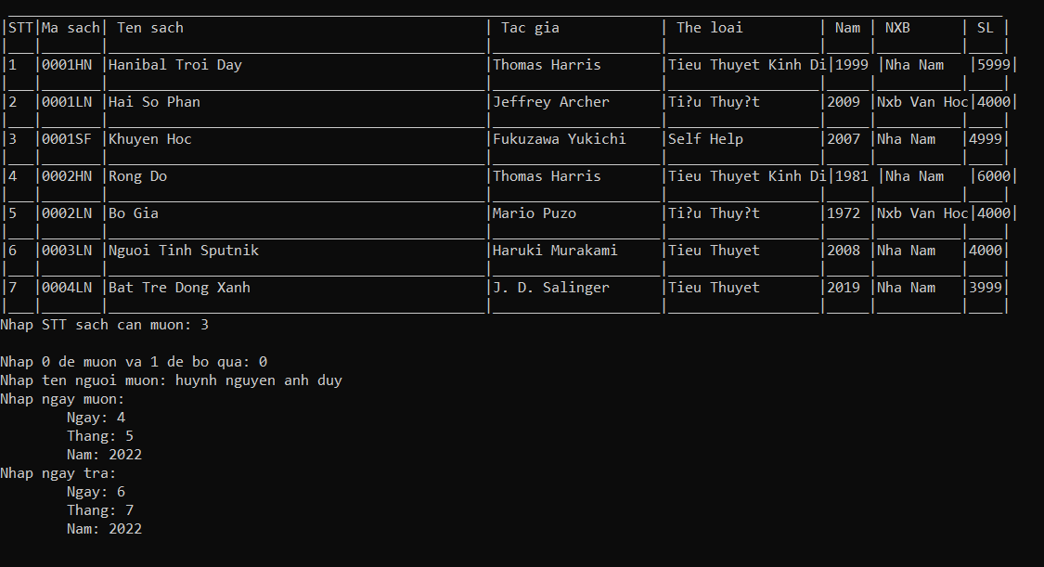

Slide 35
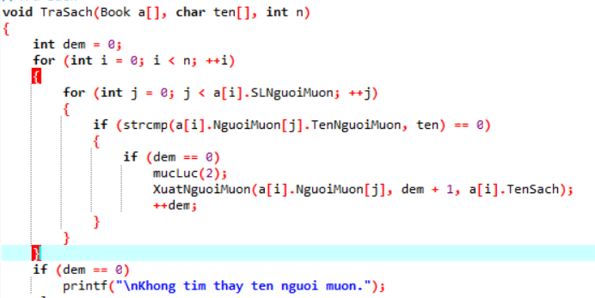
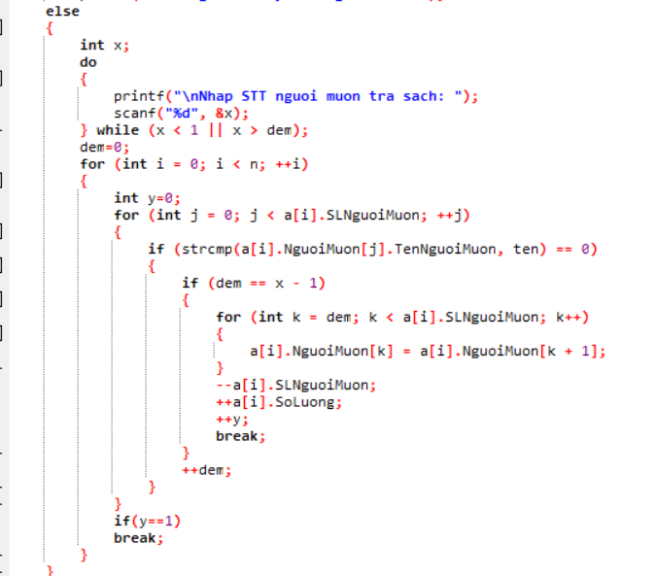
6.3 Trả sách

Slide 36
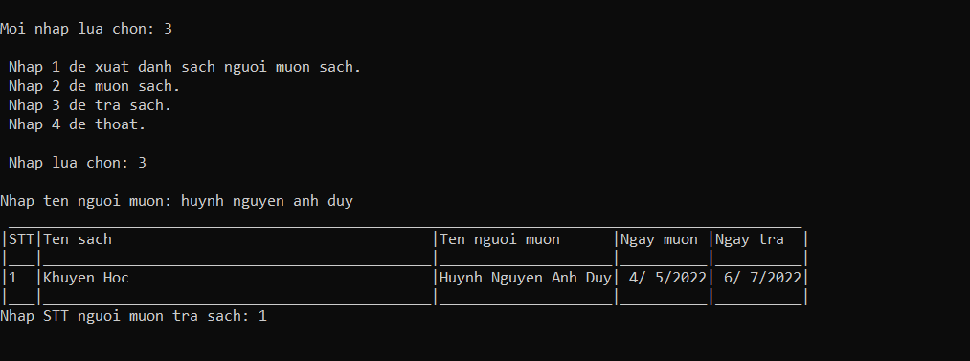

Slide 37
Kết luận
04

Slide 38
Qua chương trình chúng ta đã đạt được
Chương trình được xây dựng đã đáp ứng hầu hết các yêu cầu của một bài toán quản lý thư viện
hỗ trợ độc giả trong việc tra cứu, mượn sách, đồng thời thực hiện các chức năng quản lý khác như thêm, xóa sách, cập nhật thông tin sách, thông tin người mượn
Tuy nhiên chương trình vẫn còn nhiều hạn chế mong thầy cô và các bạn góp ý để chúng em cải thiện.

Slide 39
THANKS
BÀi thuyết trình đến đây là kết thúc cảm ơn mọi người đã chú ý lắng nghe

